Slide 1



第8章 目标营销战略
主讲人：雷晶

Slide 2
▪企业进行市场细分的主要方法 ▪企业选择目标市场的主要方法及其特点 ▪企业进行市场定位的方法
本章要点

Slide 3
学习目标
掌握市场细分的主要依据
了解市场细分的步骤
掌握有效细分的标志
理解三种主要的目标市场战略
掌握市场定位的主要依据
了解市场定位的方法

Slide 4
本章主线
Market
Segmentation
Market
Targeting
Market
Positioning
1.确定细分市场的基础
2.明确细分市场的步骤
3.制定测量市场吸引力的标准
4.选择目标市场
5.明确目标市场特色定位
6.确定目标市场所适用的营销组合
STP战略

Slide 5
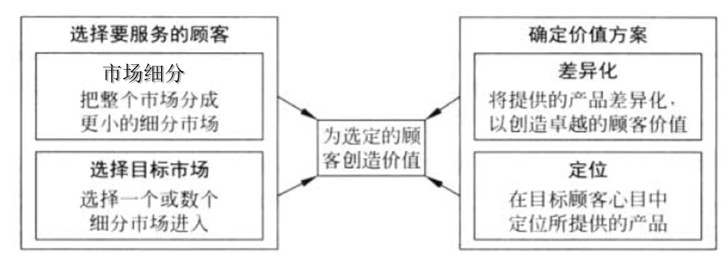
本章主线
STP战略

Slide 6


CONTENT
第1节 市场细分
第2节 目标市场选择
第3节 市场定位

Slide 7


PART 01
市场细分

Slide 8
8.1 市场细分
市场细分的概念
消费者市场细分依据
产业市场细分依据
市场细分的步骤
市场细分的有效标志

Slide 9
一、 市场细分的概念
什么是市场细分？
也被称作市场细化，是指在市场调查的基础上，根据消费者的需求、购买习惯和购买行为的差异性，以及企业自身资源限制把整个市场细分为若干个市场部分和亚市场的过程。
每一个细分市场都是一个有着相似欲望和需要的消费群，而分属不同细分市场的消费者的欲望和需要存在明显差异。

Slide 10
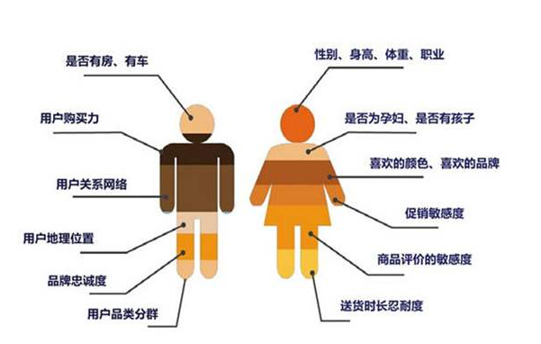
思考：为什么要进行市场细分?
Notes:
消费者的需求动机和购买行为的多元性与差异性同企业营销活动的局限性之间的矛盾。

Slide 11
二、 消费者市场细分的依据
地理变量、人口变量、心理变量和行为变量，以及其组合效用细分等
Geographic
Region, City or Metro
Size, Density, Climate
Demographic
Age, Gender, Family size and Life cycle, Race, Occupation, or Income ...
Psychographic
Lifestyle or Personality
Behavioral
Occasions, Benefits, Uses, or Attitudes

Slide 12
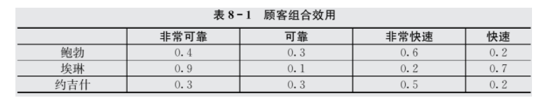
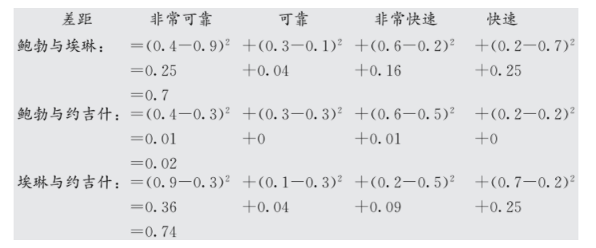
二、 消费者市场细分的依据
地理变量、人口变量、心理变量和行为变量，以及其组合效用细分等

Slide 13
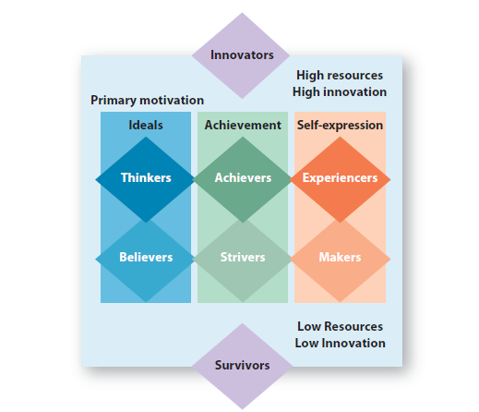

Lifestyle: VALS Framework
Level of resources & innovation
VALS, Value and Lifestyle Survey, classifies consumers into eight segments based on their answers to the questionnaire designed by
psychological motivation
Notes:
Lifestyle is the way we live——how we live our lives to achieve goals.(8 rhombics 菱形）
VALS enables firms to identify target segments and underlying motivations. （same demographic segments-different motivations）
Is a good predictor to consumers behavior than are demographics
upper segments —— more resources ，more innovative —— those on the bottom.
Vertical dimension indicates: resources and degree of innovativeness, income, education, health, energy level.
horizontal dimension shows: psychological motivation to buy——that is, how they see themselves in the world and how that selfimage
governs their activities.
3 primary motivation: 1.ideals——guided by knowledge and principles; 2.achievement——show their success to their peers; 3.self-expression——desire/like social or physical activity, variety, and risk

Slide 14
三、 产业市场细分的依据
除了与消费者市场细分相同的变量，还有：
产品性能、服务、安全性等
最终用户
顾客规模
顾客位置
采购方式
其他变量
如：最终用户——产品类别——顾客规模
大客户、小客户
租赁或购买、集中采购或分散采购
本地市场、原产地市场

Slide 15
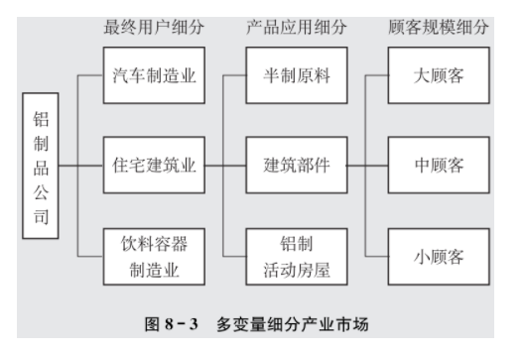
三、 产业市场细分的依据
除了与消费者市场细分相同的变量，还有：

Slide 16
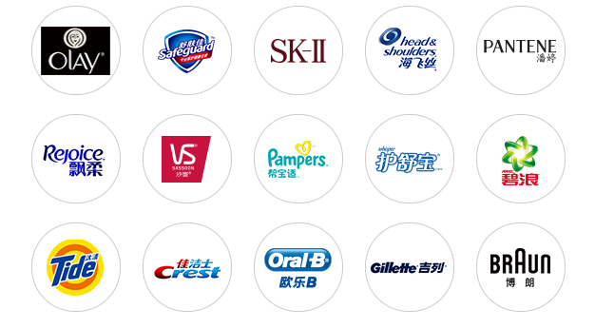
思考：单一指标细分和多指标细分优劣比较?

Slide 17
四、 市场细分的步骤
02 收集数据
04 验证细分市场
06 追踪反馈
安全生产 考核
环境卫生 考核
环境卫生 考核
01 确定范围
03 分析数据
05 实施市场细分
按照不同产品分别细分
两阶段划分，先粗后细
各类违规违纪事件进行
跟踪调查并 出具处理意见
协助其他部门对有关制度
的执行情况进行抽查
（如6S检查 、消防安全检查）

Slide 18
五、 市场细分的有效标志
可区分性
可测量性
不同的子市场在概念上可以明确区分，如：女性化妆品市场可以依据年龄层次和肌肤类型等变量加以区分。
细分市场的子市场的大小及其购买力的数量资料能够加以测量和推算，如：电冰箱是市场，有多少人更注重价格、有多少人更注重能耗、外观或兼顾等。
可进入性
可盈利性
企业细分后的子市场应能够借助营销努力达到进入的目标，组合营销策略能够在该市场上发挥作用。
细分后的市场有足够的需求潜量，且有一定的发展潜力，其规模足以让企业有利可图。

Slide 19
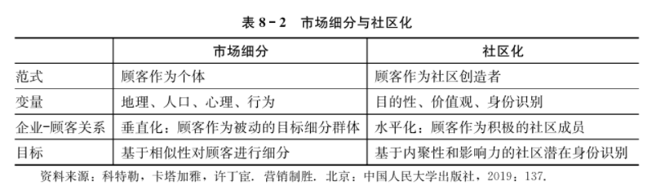
六、 数字化时代的市场细分

Slide 20
CONTENT
第1节 市场细分
第2节 目标市场选择
第3节 市场定位

Slide 21
PART 02
目标市场选择

Slide 22
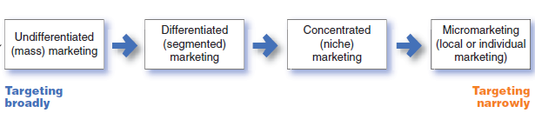
一、 目标市场涵盖战略
无差异
(大众)营销
差异化
(细分市场营销
集中
(补缺)营销
微市场营销
(本地或个人营销)

Slide 23
二、 目标市场涵盖战略的选择
企业资源
产品同质性
市场同质性
产品所处的生命周期
竞争对手的目标市场涵盖战略

Slide 24
三、 目标市场战略实施效果的影响因素
组织结构
内部政策
企业文化
信息系统
决策过程
企业能力
操作系统

Slide 25
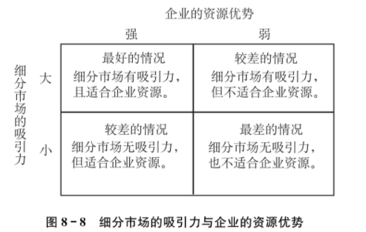
三、 目标市场战略实施效果的影响因素

Slide 26
CONTENT
第1节 市场细分
第2节 目标市场选择
第3节 市场定位

Slide 27
PART 03
市场定位

Slide 28
一、 市场定位的含义
指企业针对潜在顾客的心理进行营销设计、创立产品、品牌或企业在目标顾客心目中的某种形象或个性特征，保留深刻的印象和独特的位置，从而取得竞争优势。
竞争优势——鲜明特色、深刻印象
How & Why

Slide 29

一、 市场定位的含义
1972年， 广告人 阿尔·里斯（Al Ries）和杰克·特劳特（Jack Trout）
“定位并不是你对产品做什么事，而是你对未来潜在顾客的心智所下的工夫”，即“攻心战”
广告传播定位
https://www.bilibili.com/video/av39709329/?redirectFrom=h5

Slide 30
二、 市场定位的步骤
Phase 1 确定适当的竞争优势
Phase 2 选择整体定位策略
Phase 3 向市场沟通和传送
Customer excellence
Product excellence
Operational excellence
Locational excellence
选择价值方案
建立一个定位陈述
让目标顾客知道、了解和熟悉企业的市场定位；
让目标顾客对企业的市场定位认同，产生兴趣，形成偏爱；
使目标顾客忠诚于本企业的定位。
确认本企业的竞争优势
准确地选择相对竞争优势
明确显示独特的竞争优势

Slide 31
二、 市场定位的步骤
1、确认本企业的竞争优势
目标市场上足够数量的
顾客欲望满足程度如何
以及还需要什么
针对竞争者的市场定位
和潜在顾客真正需要的
利益要求，企业应该和
能够做些什么
竞争对手的产品定位如何
2、准确地选择相对竞争优势
经营管理方面
技术开发方面
采购方面
营销方面
生产方面
财务方面
产品方面
3、明确显示独特的竞争优势
这一步骤的主要任务是企业要通过一系列的宣传促销活动，将其独特
的竞争优势准确传播给潜在顾客，并在顾客心目中留下深刻印象

Slide 32
三、 市场定位的依据
产品属性定位
竞争局势定位
顾客利益定位
市场定位
的依据
使用场合定位
使用者定位

Slide 33
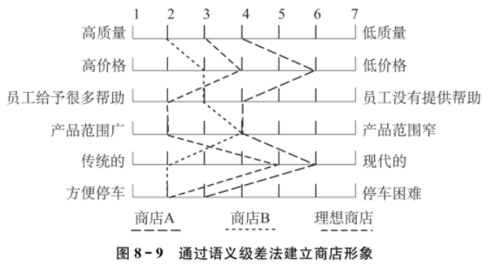
四、 市场定位的信息收集

Slide 34
五、 市场定位的方法
初次定位
重新定位
对峙定位
避强定位

Slide 35
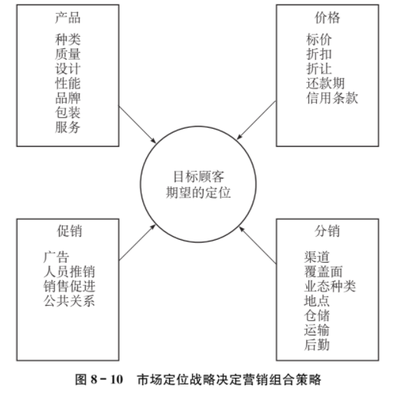
五、 市场定位的方法

Slide 36
小 结
目标营销战略

Slide 37
▪企业进行市场细分的主要方法 ▪企业选择目标市场的主要方法及其特点 ▪企业进行市场定位的方法
本章要点

Slide 38
感谢您的观看

